Slide 1
Τραχειοσωλήνες⁺, διασωλήνωση τραχείας
Χαράλαμπος Κωστάκης, DVM, PhD ΑΠΘ

Slide 2
Τραχειοσωλήνες (Endotracheal tube, ET tube)
Ο τραχειοσωλήνας είναι ένας πλαστικός καθετήρας σχεδιασμένος για να μπαίνει στην τραχεία του ασθενούς
Διασφαλίζει τον αεραγωγό, δηλαδή την ανταλλαγή αερίων, από οποιαδήποτε έμφραξη (γαστρικό υγρό, εκκρίσεις, μαλακοί ιστοί λάρυγγα κλπ.)
Απαραίτητο για χορήγηση γενικής αναισθησίας με πτητικό αναισθητικό και για θετικό αερισμό του πνεύμονα

Slide 3
Τραχειοσωλήνες (Endotracheal tube, ET tube)
Είναι κατασκευασμένοι από κόκκινο λάστιχο, PVC ή σιλικόνη
Κατασκευάζονται σε διάφορες διαμέτρους (εσωτερική διάμετρος ID 2-16 mm)
Το μήκος τους συνήθως είναι σταθερό για κάθε διάμετρο αλλά οι περισσότεροι μπορούν να κοπούν σε μικρότερο μήκος
Συνήθως έχουν αεροθάλαμο (μπαλονάκι) για καλύτερη «στεγανοποίηση» του αεραγωγού και προστασία από διαρροή/εισρόφηση
Υπάρχουν και εύκαμπτοι τραχειοσωλήνες που περιέχουν μεταλλικό σπείραμα (εάν αναμένεται υπερβολική κάμψη του τραχήλου π.χ. μυελοφραφία)

Slide 4
Ανατομία τραχειοσωλήνα
Μπαλόνι οδηγός
επιστόμιο
αεροθάλαμος

Slide 5
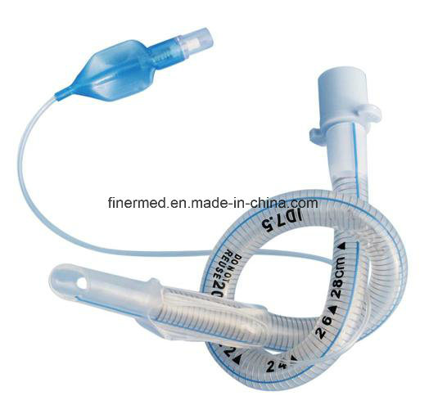
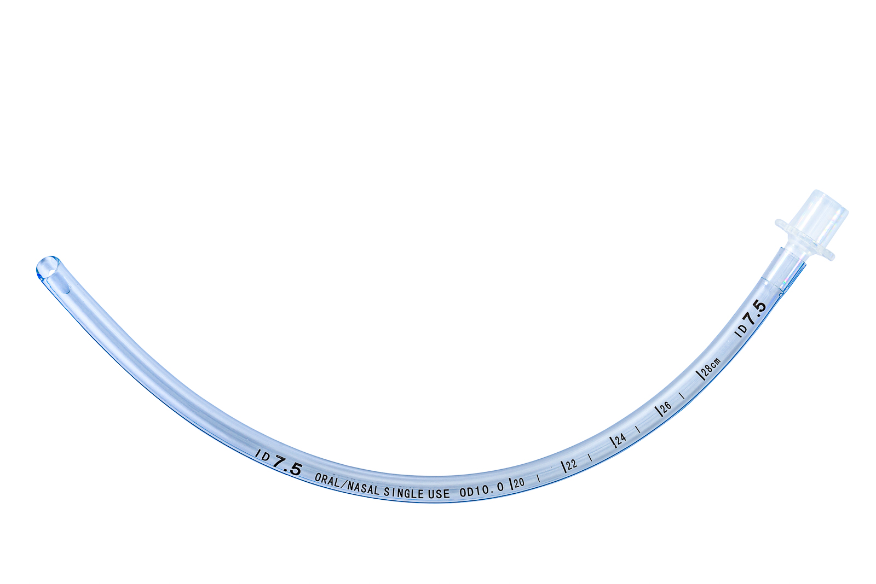
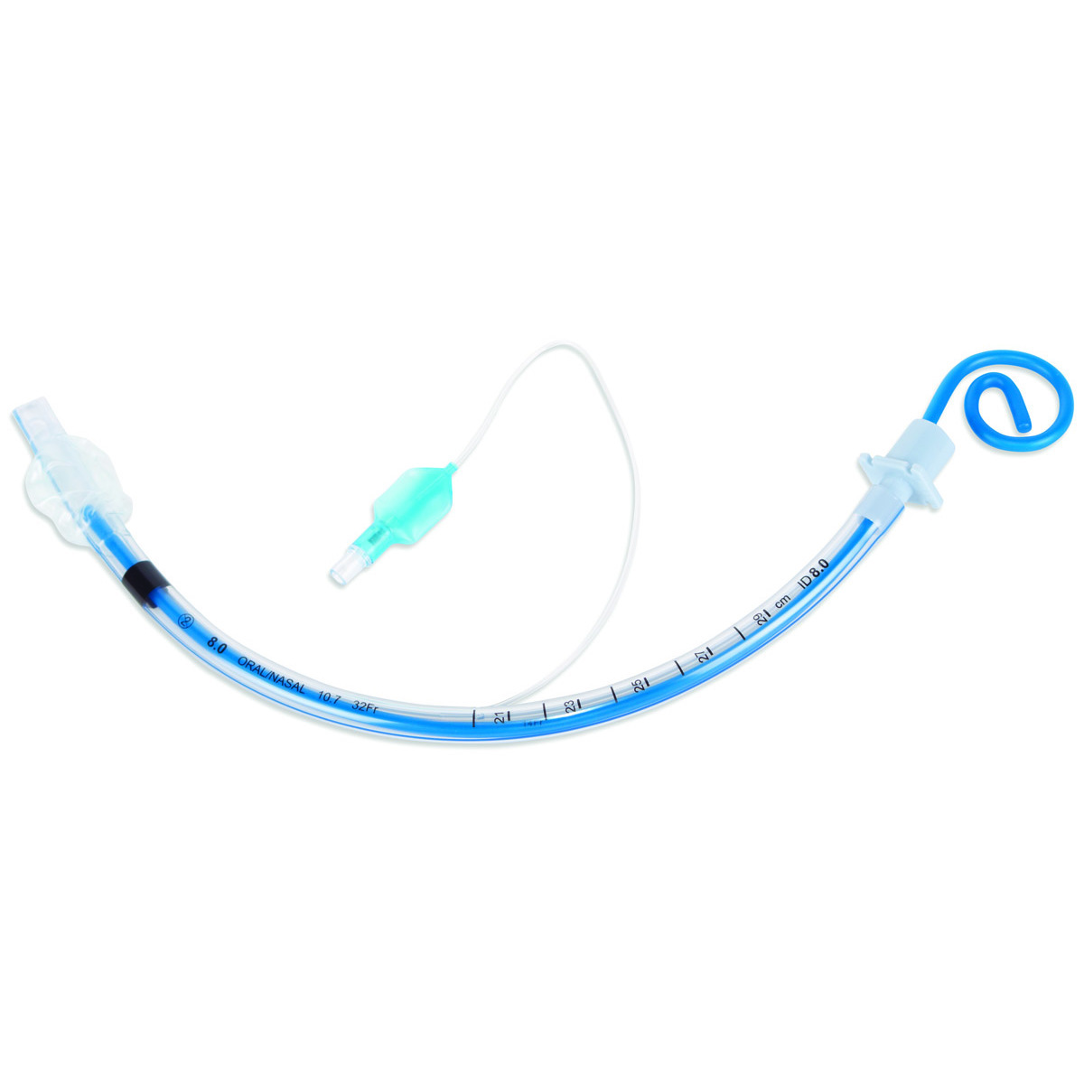

Slide 6
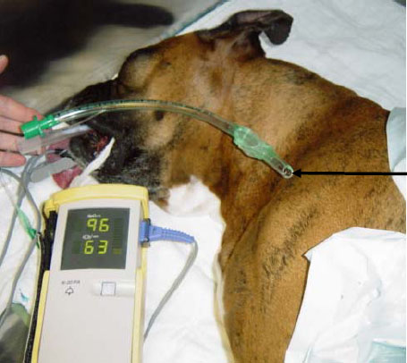
Επιλογή μεγέθους τραχειοσωλήνα
Επιλογή μήκους : από τους τομείς του ζώου μέχρι την είσοδο του θώρακα (ωμοπλατιαία άκανθα)
Επιπλέον μήκος είναι επιπλέον νεκρός χώρος (χώρος όπου δεν γίνεται ανταλλαγή αερίων) και επιβαρύνει τη λειτουργία της αναπνοής (καταπόνηση αναπνευστικών μυών)

Slide 7
Επιλογή μεγέθους τραχειοσωλήνα
Η ιδανική διάμετρος τραχειοσωλήνα περνάει εύκολα από το λάρυγγα (χωρίς να ερεθίζει/τραυματίζει) και καλύπτει όσο το δυνατόν περισσότερο από τη διάμετρο της τραχείας (η μεγαλύτερη δυνατή διάμετρος που περνάει εύκολα από το στενότερο σημείο του αεραγωγού)
Η εκτίμηση της διαμέτρου γίνεται είτε με ψηλάφηση της τραχείας είτε με το ρινικό κάτοπτρο
Ψηλαφάται εξωτερικά η τραχεία κεντρικά του λάρυγγα (υπόψιν ότι ψηλαφάται η εξωτερική διάμετρος της τραχείας μαζί με τους μαλακούς ιστούς) (46% ακρίβεια)
Συγκρίνεται η διάμετρος του τραχειοσωλήνα με το ρινικό κάτοπτρο του ζώου (21% ακρίβεια)

Slide 8
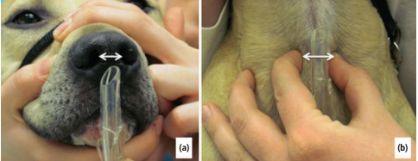
Επιλογή μεγέθους τραχειοσωλήνα
Εφόσον δεν μπορούμε να ακρίβεια να υπολογίσουμε εκ των προτέρων την ιδανική διάμετρο του τραχειοσωλήνα, επιλέγουμε συνήθως 3 «κοντινά» μεγέθη και αποφασίζουμε κατά τη διασωλήνωση και επισκόπηση του λάρυγγα

Slide 9
Το 2019 δημοσιεύεται έρευνα στο Canadian Veterinary Journal όπου συνέκριναν διάφορες δημοσιευμένες και μη μεθόδους υπολογισμού του ιδανικού μεγέθους τραχειοσωλήνα, συμπεριλαμβανομένης και μίας που λάμβανε υπόψιν το μήκος κάποιων πελματικών φυμάτων
Κατέληξαν ότι οι ακριβέστερες μέθοδοι (ακρίβεια ≈ 60%) είναι η κυβική ρίζα του σωματικού βάρους σε kg και το 1/3 του πλάτους της μύτης στο φαρδύτερο σημείο της

Slide 10
Διασωλήνωση τραχείας
Γίνεται μετά την εγκατάσταση γενικής αναισθησίας, αφού έχουν καταλυθεί τα αντανακλαστικά του λάρυγγα
Μπορεί να γίνει σε όλες τις κατακλίσεις, αλλά συχνότερα γίνεται είτε σε στερνική είτε σε πλάγια κατάκλιση
Βοηθούν πολύ, αν και δεν είναι απολύτως απαραίτητα, ένας βοηθός, λαρυγγοσκόπιο και επίδεσμος γάζας (για συγκράτηση της άνω γνάθου, σύλληψη της γλώσσας και σταθεροποίηση του τραχειοσωλήνα μετά την τοποθέτηση)
Οι τραχειοσωλήνες που θα χρησιμοποιηθούν συνήθως επικαλύπτονται με λιπαντικό τζελ (τύπου KY ή λιδοκαϊνης), χωρίς να καλύπτεται η άκρη ή το μάτι του Murphy

Slide 11
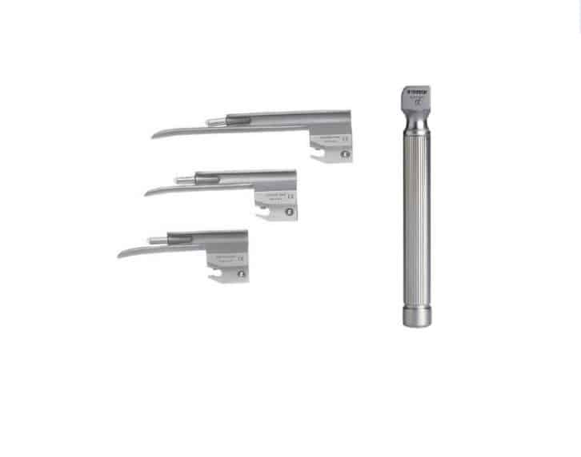
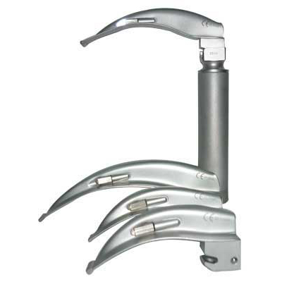
Λαρυγγοσκόπιο
Το λαρυγγοσκόπιο (τύπου Macintosh) αποτελείται από μία χειρολαβή και μία «λεπίδα» με φωτεινή πηγή
Προσφέρει καλύτερη ορατότητα του λάρυγγα και διευκολύνει πολύ τη διασωλήνωση
Συνήθως συνοδεύεται από διάφορα μήκη «λεπίδας»

Slide 12
Διασωλήνωση τραχείας
Ξεκινάμε με τον τραχειοσωλήνα/ τους τραχειοσωλήνες που έχουμε επιλέξει και ελέγχουμε ότι είναι καθαροί, ακέραιοι και έχουν επιστόμιο
Ελέγχουμε τη διαβατότητα, είτε κοιτώντας τον αυλό (σαν τηλεσκόπιο) είτε φυσώντας από το επιστόμιο (ειδικά για πολύ μικρά μεγέθη)
Ελέγχουμε την ακεραιότητα του αεροθαλάμου (ακόμη και κάτω από νερό σαν φούιτ)
Τυπικά ο αεροθάλαμος πρέπει να μείνει φουσκωμένος για ≈ 10’ για έλεγχο πολύ μικρής διαρροής

Slide 13
Διασωλήνωση τραχείας
Ο βοηθός συλλαμβάνει και συγκρατεί την άνω γνάθο του ζώου, είτε με το χέρι είτε με τη βοήθεια επιδέσμου γάζας
Εάν ο ασθενής είναι σε πλάγια κατάκλιση, ο βοηθός μπορεί να τοποθετήσει το άλλο χέρι του κάτω από τον τράχηλο ώστε να ευθειάσει τη σπονδυλική στήλη του ζώου, άρα και το λάρυγγα, με το βλέμμα αυτού που διασωληνώνει
Σε στερνική κατάκλιση δεν τοποθετείται χέρι κάτω από τον τράχηλο γιατί μπορεί να αποκλείσει, λόγω πίεσης, της είσοδο του λάρυγγα. Ο βοηθός, με το χέρι που περισσεύει, μπορεί να συλλάβει τη γλώσσα και να ανοίξει το στόμα του ζώου

Slide 14
Διασωλήνωση τραχείας
Αυτός που διασωληνώνει χρησιμοποιεί την άκρη του τραχειοσωλήνα (δεν βάζουμε δάκτυλα στο στόμα ζώου που δεν ξέρουμε αν κοιμάται καλά) για να συλλάβει τη γλώσσα
Με το «κακό» του χέρι, συλλαμβάνει τη γλώσσα, την έλκει μπροστά, ανάμεσα από τους κάτω κυνόδοντες, και έλκοντας τη γλώσσα χαμηλώνει την κάτω γνάθο και ανοίγει το στόμα
Με το «καλό» χέρι, με το λαρυγγοσκόπιο πιέζει τη βάση της γλώσσας ώστε να χαμηλώσει η γλωττίδα και να δει την είσοδο του λάρυγγα
Δεν πιέζουμε τη γλωττίδα με το λαρυγγοσκόπιο γιατί είναι ευαίσθητη και μπορεί να τραυματιστεί
Μόλις γίνει καλά ορατή η είσοδος του λάρυγγα, αλλάζει το λαρυγγοσκόπιο στο χέρι που ήδη συγκρατεί τη γλώσσα
Εάν ο λάρυγγας ανοιγοκλείνει με την αναπνοή, περιμένουμε να ανοίξει για να περάσουμε τον τραχειοσωλήνα. Ο βοηθός μπορεί να ενημερώνει πότε το ζώο εισπνέει

Slide 15
Λιδοκαΐνη
Συχνά χρησιμοποιείται λιδοκαΐνη στο λάρυγγα πριν την τοποθέτηση του τραχειοσωλήνα
Ρουτίνα στις γάτες, όπου ο λάρυγγας είναι πολύ ευαίσθητος και μπορεί να ερεθιστεί από τους χειρισμούς και να κάνει σπασμό (λαρυγγόσπασμος)
Σε περιπτώσεις που θέλουμε να αποφύγουμε το βήχα κατά τη διασωλήνωση ή/και να καθυστερήσουμε την αποσωλήνωση στην ανάνηψη
Προτιμάται το ενέσιμο διάλυμα λιδοκαΐνης (2%), το οδοντιατρικό έχει μεγαλύτερη συγκέντρωση (10%) και τα έκδοχα ενοχοποιούνται για οίδημα του λάρυγγα
≥ 30”

Slide 16
Διασωλήνωση τραχείας

Slide 17
Διασωλήνωση τραχείας

Slide 18
Πώς ξέρουμε ότι ο σωλήνας είναι στην τραχεία?
Ακριβώς πάνω (ραχιαία) από το λάρυγγα βρίσκεται η είσοδος του οισοφάγου και είναι πιο εύκολο να οδηγηθεί εκεί ο τραχειοσωλήνας (λιγότερη αντίσταση και πιο ευθεία πορεία)
Για αυτό το λόγο όταν εισάγουμε τον τραχειοσωλήνα τον κρατάμε «από κάτω» (σαν ακόντιο) και τον οδηγούμε προς τα πρόσθια άκρα του ζώου
Ενδείξεις είναι ο βήχας κατά τη διασωλήνωση και η ψηλάφηση του τραχήλου
Η σωστή τοποθέτηση του τραχειοσωλήνα επιβεβαιώνεται με λαρυγγοσκόπηση
Σε αμφιβολία μπορούμε να συνδέσουμε καπνογράφο

Slide 19
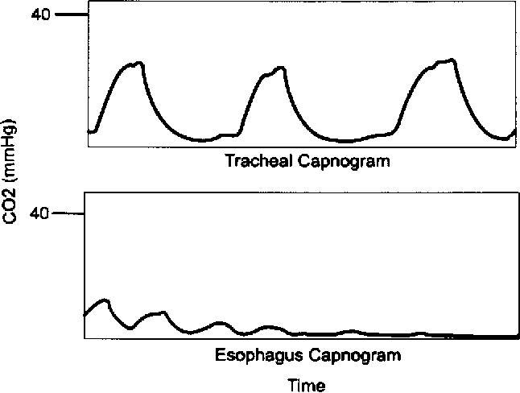
Πώς ξέρουμε ότι ο σωλήνας είναι στην τραχεία?

Slide 20
Πόσο φουσκώνουμε…?
Φουσκώνουμε τον αεροθάλαμο του τραχειοσωλήνα ακριβώς μέχρι το σημείο που δεν υπάρχει πλέον διαρροή «γύρω» από το σωλήνα
Έχοντας συνδέσει τον ασθενή με το αναισθητικό κύκλωμα, ένας βοηθός δίνει τεχνητές αναπνοές και ο αναισθησιολόγος φουσκώνει τον αεροθάλαμο
Για να εντοπίσουμε τη διαρροή (άρα και το σημείο που αυτή σταματάει), είτε ακούμε πολύ κοντά στο λάρυγγα ή με στηθοσκόπιο στην τραχεία, είτε, όταν χρησιμοποιείται πτητικό αναισθητικό με οσμή, τη μυρίζουμε
Μπορεί να συνδεθεί και μανόμετρο στον αεροθάλαμο απλά για να εξασφαλίσει ότι η πίεση δεν ξεπερνάει τα 25cm H₂O

Slide 21
Σταθεροποίηση τραχειοσωλήνα
Ο τραχειοσωλήνας σταθεροποιείται συνήθως με ένα μακρύ κομμάτι επιδέσμου γάζας ή κολλητικής ταινίας
Στο σκύλο, συνήθως με γάζα, δένεται ένας σφικτός κόμπος πάνω στον τραχειοσωλήνα, στο μέσο της γάζας και χωρίς να παγιδεύει το σωληνάκι του οδηγού, στο ύψος των κυνοδόντων
Τα δύο άκρα της γάζας σταθεροποιούνται χαλαρά (φιόγκος) είτε στο επιρρίνιο (περνώντας πίσω από τους άνω κυνόδοντες), είτε στην κάτω γνάθο (περνώντας πίσω από τους κάτω κυνόδοντες), είτε πίσω από τον τράχηλο
Στη γάτα συχνά χρησιμοποιείται κολλητική ταινία η οποία, αφού σταθεροποιηθεί η μία της άκρη στον τραχειοσωλήνα κοντά στους τομείς, κολλάει πάνω στο τρίχωμα γύρω από τον τράχηλο και πάλι στον τραχειοσωλήνα

Slide 22
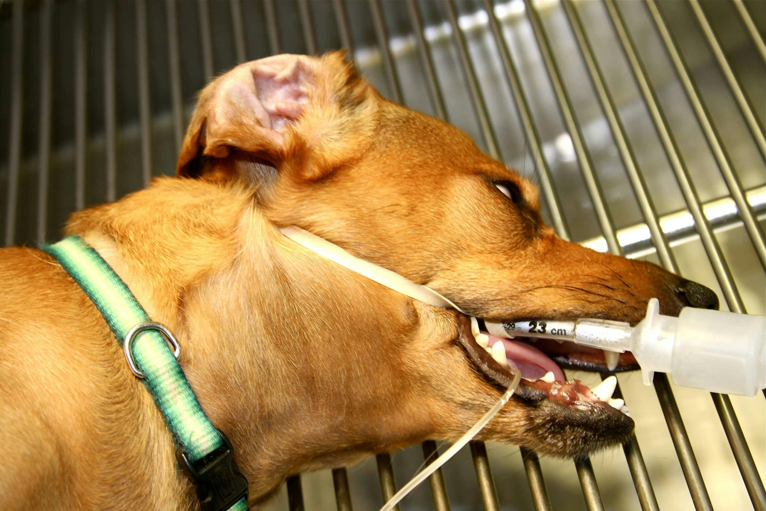
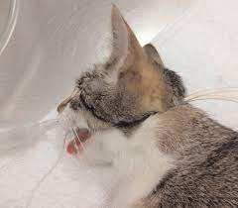
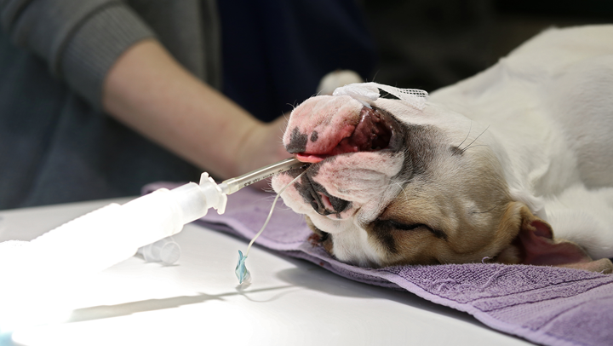

Slide 23
Τί μπορεί να πάει στραβά…
Διασωλήνωση οισοφάγου. Το ζώο θα ξυπνήσει, μάλλον θα δαγκώσει τον τραχειοσωλήνα και ίσως κάνει εμετό
Μεγάλο μήκος τραχειοσωλήνα. Εάν περισσεύει μπροστά από τους τομείς είναι περιττός νεκρός χώρος. Εάν περισσεύει «προς τα μέσα» υπάρχει περίπτωση να μπει στο δεξιό στελεχιαίο βρόγχο με αποτέλεσμα να αερίζεται μόνο ο δεξιός πνεύμονας
Πολύ μικρή διάμετρος τραχειοσωλήνα καταπονεί το αναπνευστικό (κόπωση αναπνευστικών μυών)
«βίαιοι» χειρισμοί μπορούν να προκαλέσουν τραυματισμό και οίδημα των μαλακών ιστών (λάρυγγας, τραχεία)

Slide 24
Τί μπορεί να πάει στραβά…
Η πίεση από τον αεροθάλαμο στο τοίχωμα της τραχείας (είτε λόγω υπερβολικού φουσκώματος είτε λόγω παραμονής στο ίδιο σημείο >2h) μειώνει την αιματική ροή στο βλεννογόνο και μπορεί να προκαλέσει από ερεθισμό και οίδημα μέχρι νέκρωση και ρήξη
Ανεπαρκές φούσκωμα αεροθάλαμου δεν «στεγανοποιεί» την τραχεία (εισρόφηση) και διαρροή/απώλεια εισπνευστικού αναισθητικού
Αλλαγή κατάκλισης του ζώου με το αναισθητικό κύκλωμα συνδεδεμένο στον τραχειοσωλήνα πιθανότατα θα προκαλέσει ρήξη τραχείας
Έμφραξη (είτε από εκκρίσεις, ειδικά μικρές διάμετροι, είτε από τσάκισμα)
«διέγερση» του λάρυγγα μπορεί να διεγείρει το παρασυμπαθητικό (βραδυκαρδία, άπνοια)

Slide 25
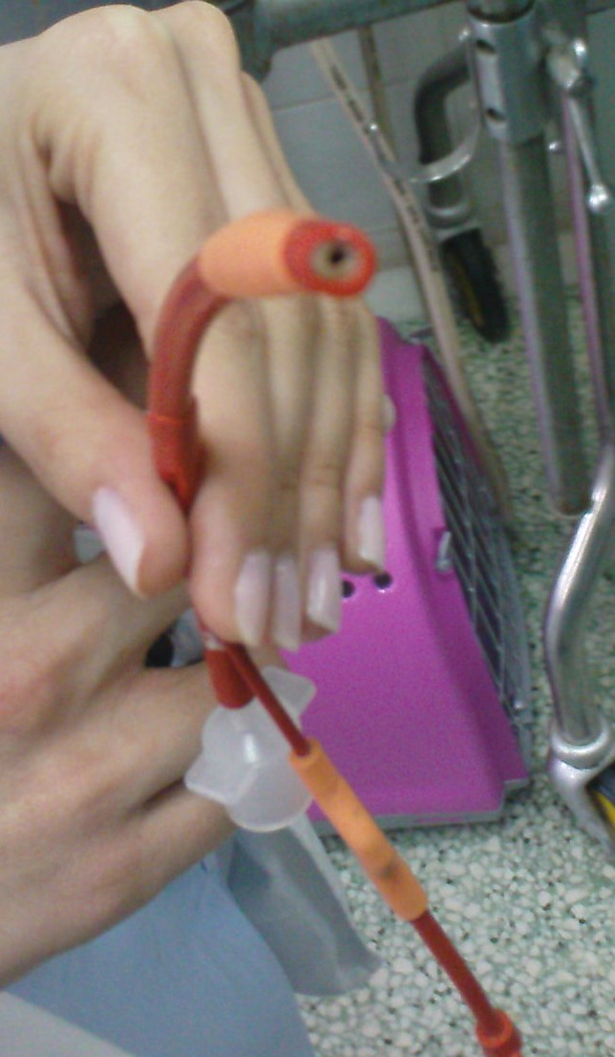
Τί μπορεί να πάει στραβά…

Slide 26
Λαρυγγική μάσκα
«εναλλακτική» του τραχειοσωλήνα που δεν περνάει τον λάρυγγα αλλά τον καλύπτει από πάνω
Πολύ εύκολη τοποθέτηση, καθόλου ερεθισμός/τραυματισμός του λάρυγγα και ίσως μονόδρομος στα κουνέλια (η τοποθέτηση τραχειοσωλήνα σε κουνέλι είναι ολυμπιακό άθλημα)
Μικρότερη προστασία του αεραγωγού (σε σύγκριση με τον τραχειοσωλήνα), αμφίβολη «στεγανότητα» για χορήγηση θετικού αερισμού και πολύ ογκώδης
Χρειάζεται καπνογραφία και για επιβεβαίωση σωστής τοποθέτησης αλλά και για το (υπαρκτό) ενδεχόμενο μετακίνησής της διαναισθητικά

Slide 27
Λαρυγγική μάσκα
Τίμια εναλλακτική για γάτες και κουνέλια (η τοποθέτηση τραχειοσωλήνα στο σκύλο απλά είναι πολύ εύκολη)
Για αναισθησία μικρής διάρκειας ( ≤ 1h)
Ακατάλληλη για επεμβάσεις στο πρόσωπο κυρίως λόγω όγκου (δόντια, μάτι κλπ.)
Όχι σε περιπτώσεις που υπάρχει κίνδυνος εισρόφησης
Όχι σε περιπτώσεις που χρειάζεται έλεγχος του αναπνευστικού/θετικός αερισμός

Slide 28
